Slide 1
Bài 6 LƯU TRỮ VÀ CHIA SẺ TỆP TIN TRÊN INTERNET

Slide 2
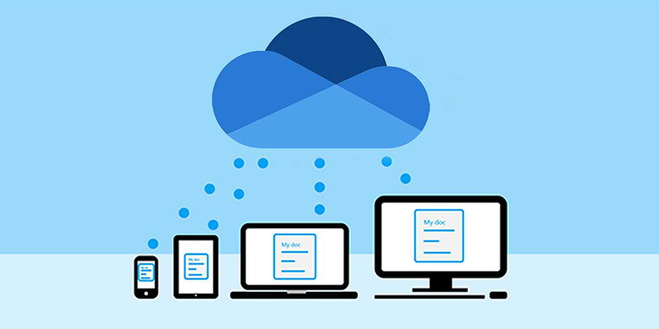
Dữ liệu có thể được lưu trữ ở đâu?

Slide 3
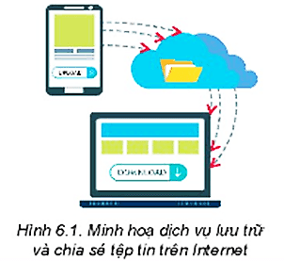
1. LƯU TRỮ VÀ CHIA SẺ TỆP TIN TRÊN INTERNET - Ổ ĐĨA TRỰC TUYẾN
Hình 6.1 minh họa tính năng cơ bản của một dịch vụ lưu trữ và chia sẻ tệp tin trên internet. Các em hãy quan sát thảo luận nhóm và đưa ra mô tả các tính năng đó. Từ đó cho biết tại sao dịch vụ lưu trữ và chia sẻ tệp tin trên internet còn được gọi là dịch vụ “Lưu trữ đám mây”?

Slide 4
1. LƯU TRỮ VÀ CHIA SẼ TỆP TIN TRÊN INTERNET - Ổ ĐĨA TRỰC TUYẾN
Dịch vụ lưu trữ và chia sẻ tệp tin trên internet gọi là dịch vụ “Lưu trữ đám mây”
Những tính năng cơ bản:
- Tải tệp lên ổ đĩa trực tuyến
- Tạo mới và quản lí thư mục, tệp trên ổ đĩa trực tuyến
- Chia sẻ thư mục và tệp.
Dịch vụ lưu trữ và chia sẻ tệp tin trên internet được gọi là "Lưu trữ đám mây" vì người dùng không biết cụ thể dịch vụ ấy được triển khai cụ thể ở đâu ngoài việc hình dung đâu đó trên mạng, vốn thường được gọi theo cách ẩn dụ trên “đám mây”

Slide 5
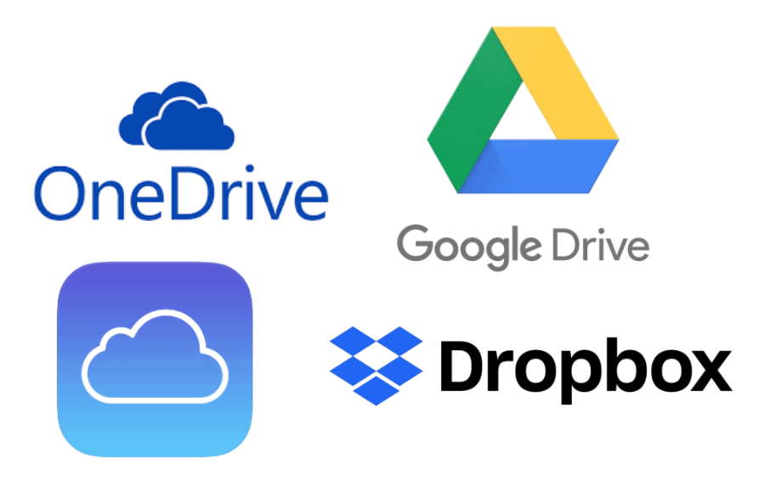
Các dịch vụ lưu trữ đám mây
Google Drive của Google
OneDrive của Microsoft
iCloud của Apple
Dropbox của Dropbox
…

Slide 6
Thảo luận nhóm để chỉ ra một vài ưu điểm và nhược điểm của việc lưu trữ và chia sẻ tệp trên Intemet.
Ưu điểm
Linh hoạt
Tin cậy
Chi phí rẻ
Nhược điểm
Cần kết nối mạng

Slide 7
2. THỰC HÀNH: LƯU TRỮ VÀ CHIA SẺ TỆP TIN TRÊN Ổ ĐĨA TRỰC TUYẾN

Slide 8
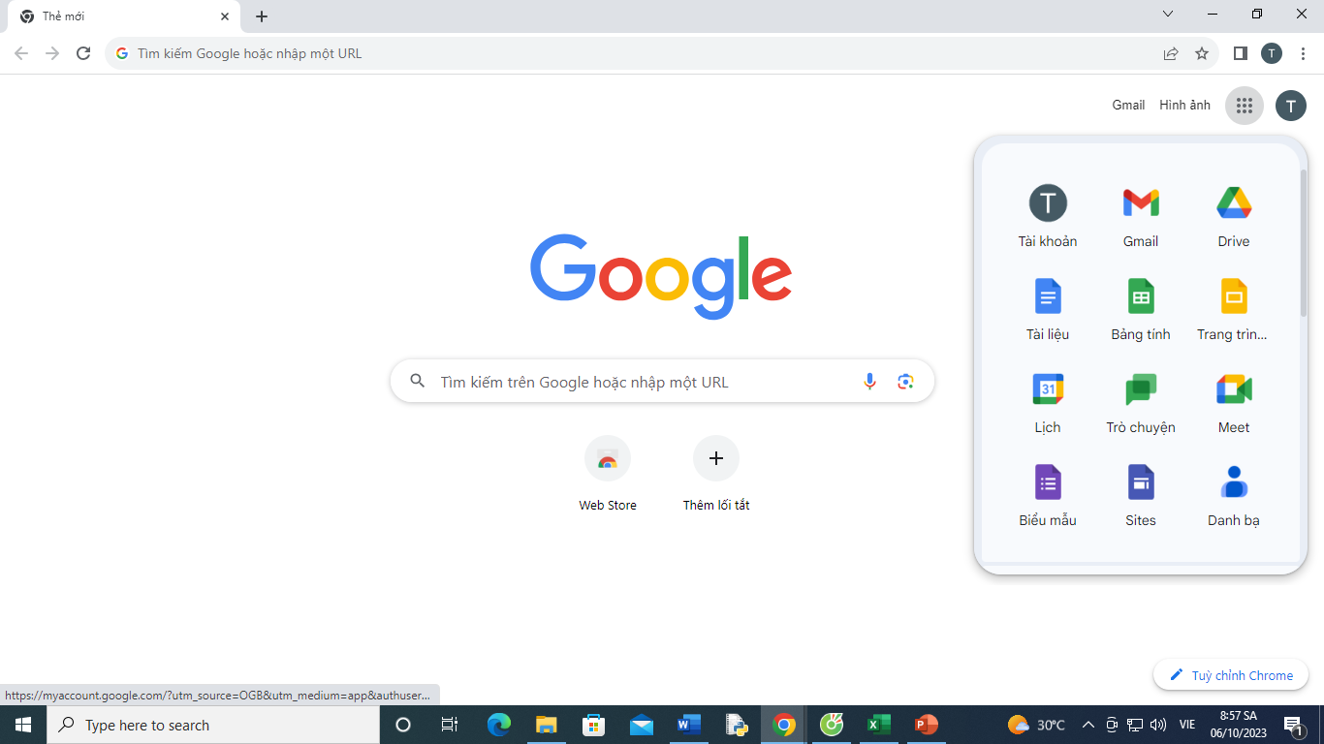

Slide 11
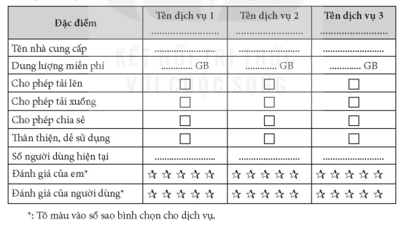

Slide 12
Google Drive:
Tên nhà cung cấp: Google.
Dung lượng miễn phí: 15 GB.
Cho phép tải lên: Có.
Cho phép tải xuống: Có.
Cho phép chia sẻ: Có.
Thân thiện, dễ sử dụng: Có.
Số người dùng hiện tại: Không có số liệu cụ thể.
Đánh giá của người dùng (số sao trung bình): Tùy thuộc vào đánh giá cá nhân.

Slide 13
OneDrive:
Tên nhà cung cấp: Microsoft.
Dung lượng miễn phí: 5 GB.
Cho phép tải lên: Có.
Cho phép tải xuống: Có.
Cho phép chia sẻ: Có.
Thân thiện, dễ sử dụng: Có.
Số người dùng hiện tại: Không có số liệu cụ thể.
Đánh giá của người dùng (số sao trung bình): Tùy thuộc vào đánh giá cá nhân.

Slide 14
iCloud:
Tên nhà cung cấp: Apple.
Dung lượng miễn phí: 5 GB.
Cho phép tải lên: Có.
Cho phép tải xuống: Có.
Cho phép chia sẻ: Có.
Thân thiện, dễ sử dụng: Có.
Số người dùng hiện tại: Không có số liệu cụ thể.
Đánh giá của người dùng (số sao trung bình): Tùy thuộc vào đánh giá cá nhân.

Slide 15
Dropbox:
Tên nhà cung cấp: Dropbox, Inc.
Dung lượng miễn phí: 2 GB.
Cho phép tải lên: Có.
Cho phép tải xuống: Có.
Cho phép chia sẻ: Có.
Thân thiện, dễ sử dụng: Có.
Số người dùng hiện tại: Không có số liệu cụ thể.
Đánh giá của người dùng (số sao trung bình): Tùy thuộc vào đánh giá cá nhân.

